Slide 1
ChatGPT в маркетинге.
Как правильно писать запросы ?

Slide 2
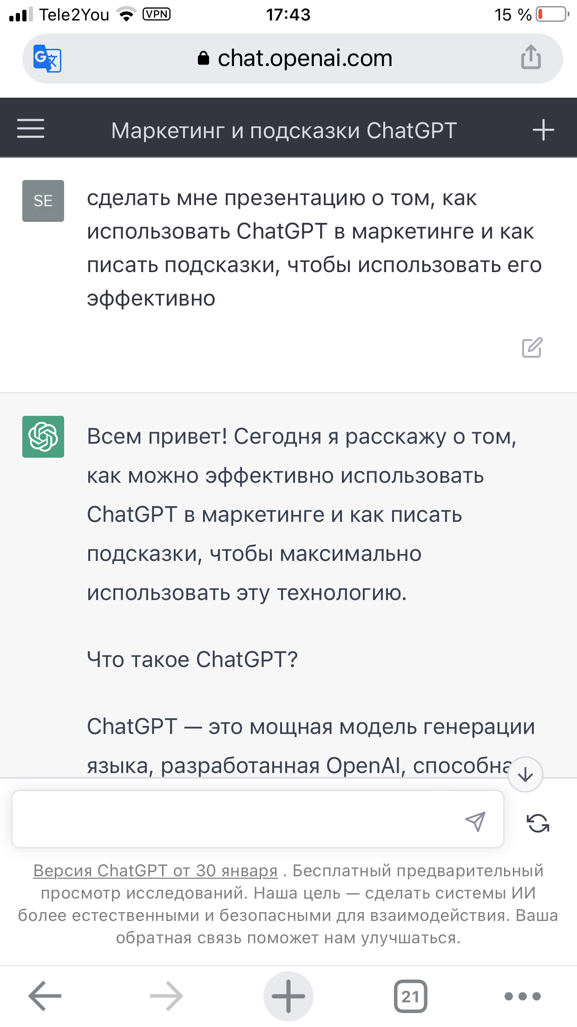
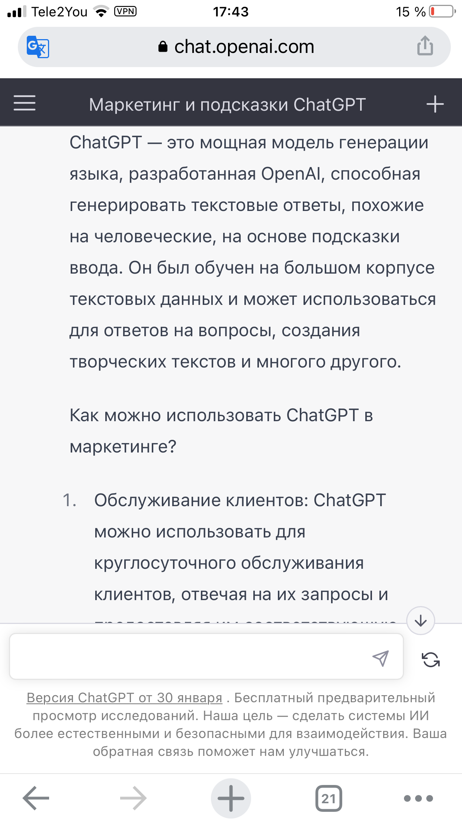
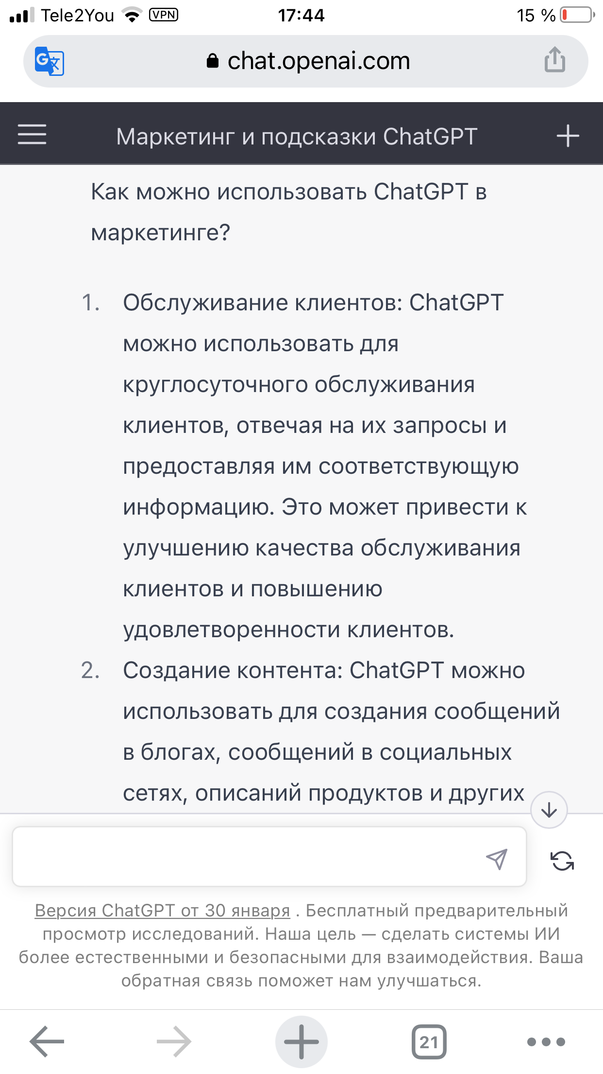

Slide 3
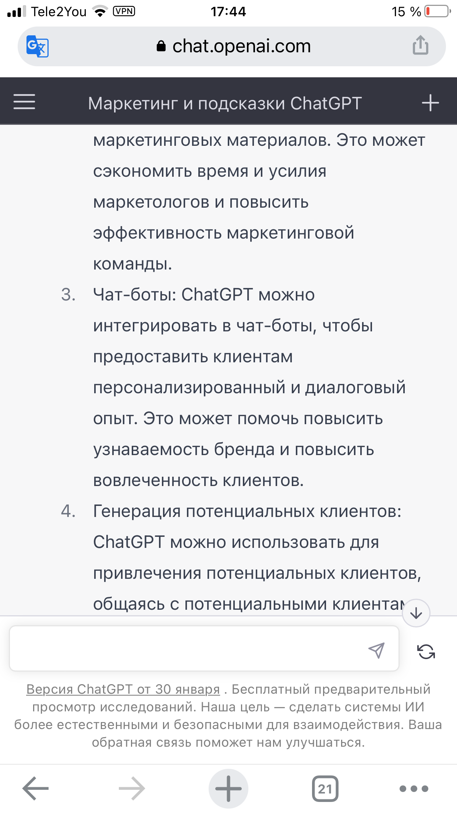
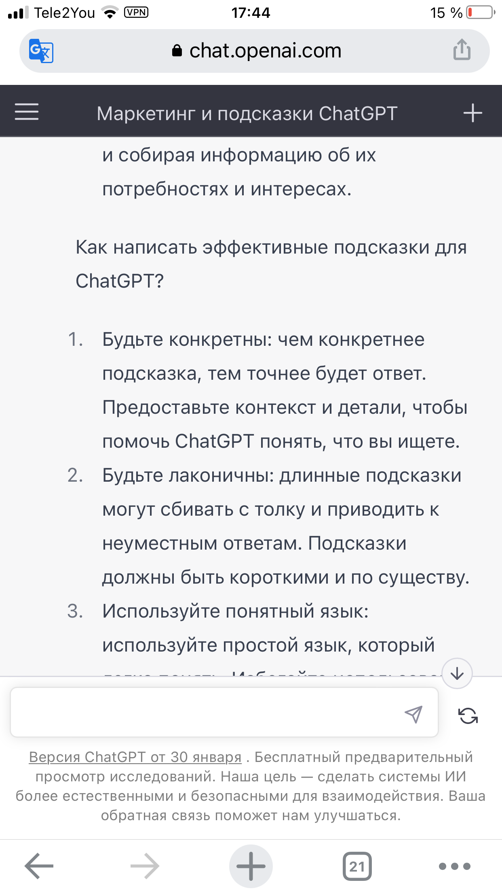
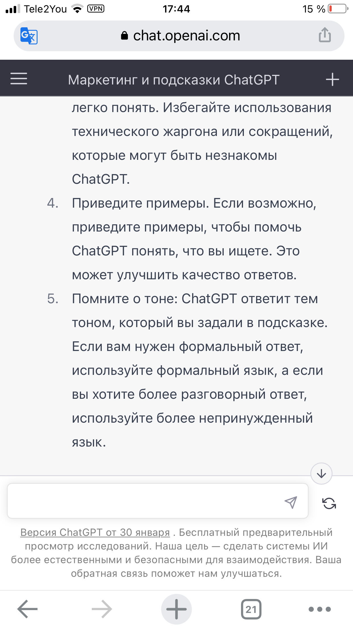

Slide 4
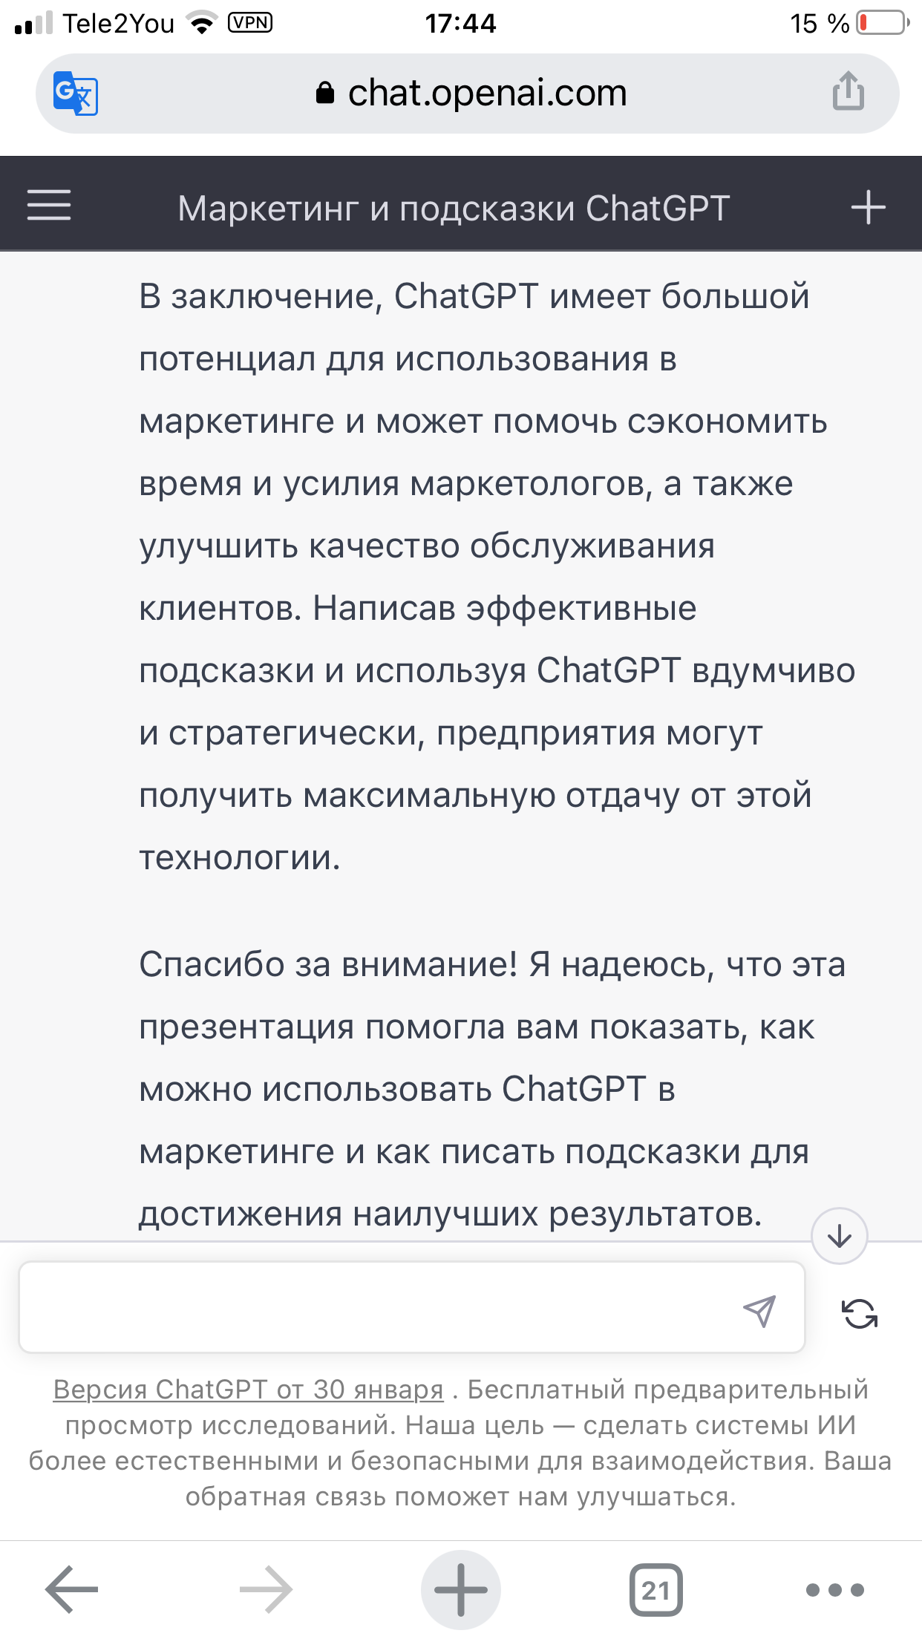

Slide 5
Чат-боты: Одним из самых популярных способов использования ChatGPT является создание чат-ботов для веб-сайтов и платформ социальных сетей. Чат-боты могут отвечать на распространенные вопросы, предоставлять информацию о продукте и направлять клиентов через процесс продаж.
Обслуживание клиентов: ChatGPT можно использовать для обработки запросов клиентов и запросов на поддержку в режиме реального времени, освобождая человеческих агентов, чтобы сосредоточиться на более сложных вопросах.

Slide 6
Создание контента: ChatGPT может генерировать описания продуктов, сообщения в блогах и другие виды маркетингового контента, помогая маркетологам экономить время и сосредоточиться на других важных задачах.
Персонализация: ChatGPT можно использовать для создания персонализированного опыта для клиентов, такого как индивидуальные рекомендации по продуктам и динамическая реклама.

Slide 7
Исследование рынка: ChatGPT может анализировать разговоры с клиентами и предоставлять информацию о потребностях, предпочтениях и поведении клиентов, что может повлиять на маркетинговые стратегии и тактику.
Генерация лидов: ChatGPT может использоваться для взаимодействия с посетителями веб-сайта и сбора такой информации, как имя, адрес электронной почты и другие контактные данные. Эта информация может быть использована для генерации потенциальных клиентов и создания базы данных потенциальных клиентов.

Slide 8
Маркетинг по электронной почте: ChatGPT можно использовать для создания высококачественного контента электронной почты, такого как информационные бюллетени, рекламные предложения и последующие сообщения, помогая повысить эффективность маркетинговых кампаний по электронной почте.

Slide 9
Управление социальными сетями: ChatGPT можно использовать для управления учетными записями в социальных сетях, включая ответы на комментарии и сообщения, создание сообщений и мониторинг показателей социальных сетей.
Голосовые помощники: ChatGPT может быть интегрирован с голосовыми помощниками, такими как Amazon Alexa и Google Home, чтобы предоставить клиентам бесплатный доступ к информации и поддержке.

Slide 10
Прогнозная аналитика: ChatGPT может использоваться для прогнозирования поведения и предпочтений клиентов, позволяя маркетологам более эффективно таргетировать свои кампании и повышать окупаемость инвестиций (ROI).
Используя передовые возможности обработки естественного языка ChatGPT, маркетологи могут автоматизировать рутинные задачи, персонализировать взаимодействие и принимать решения на основе данных для стимулирования роста и повышения удовлетворенности клиентов.

Slide 11
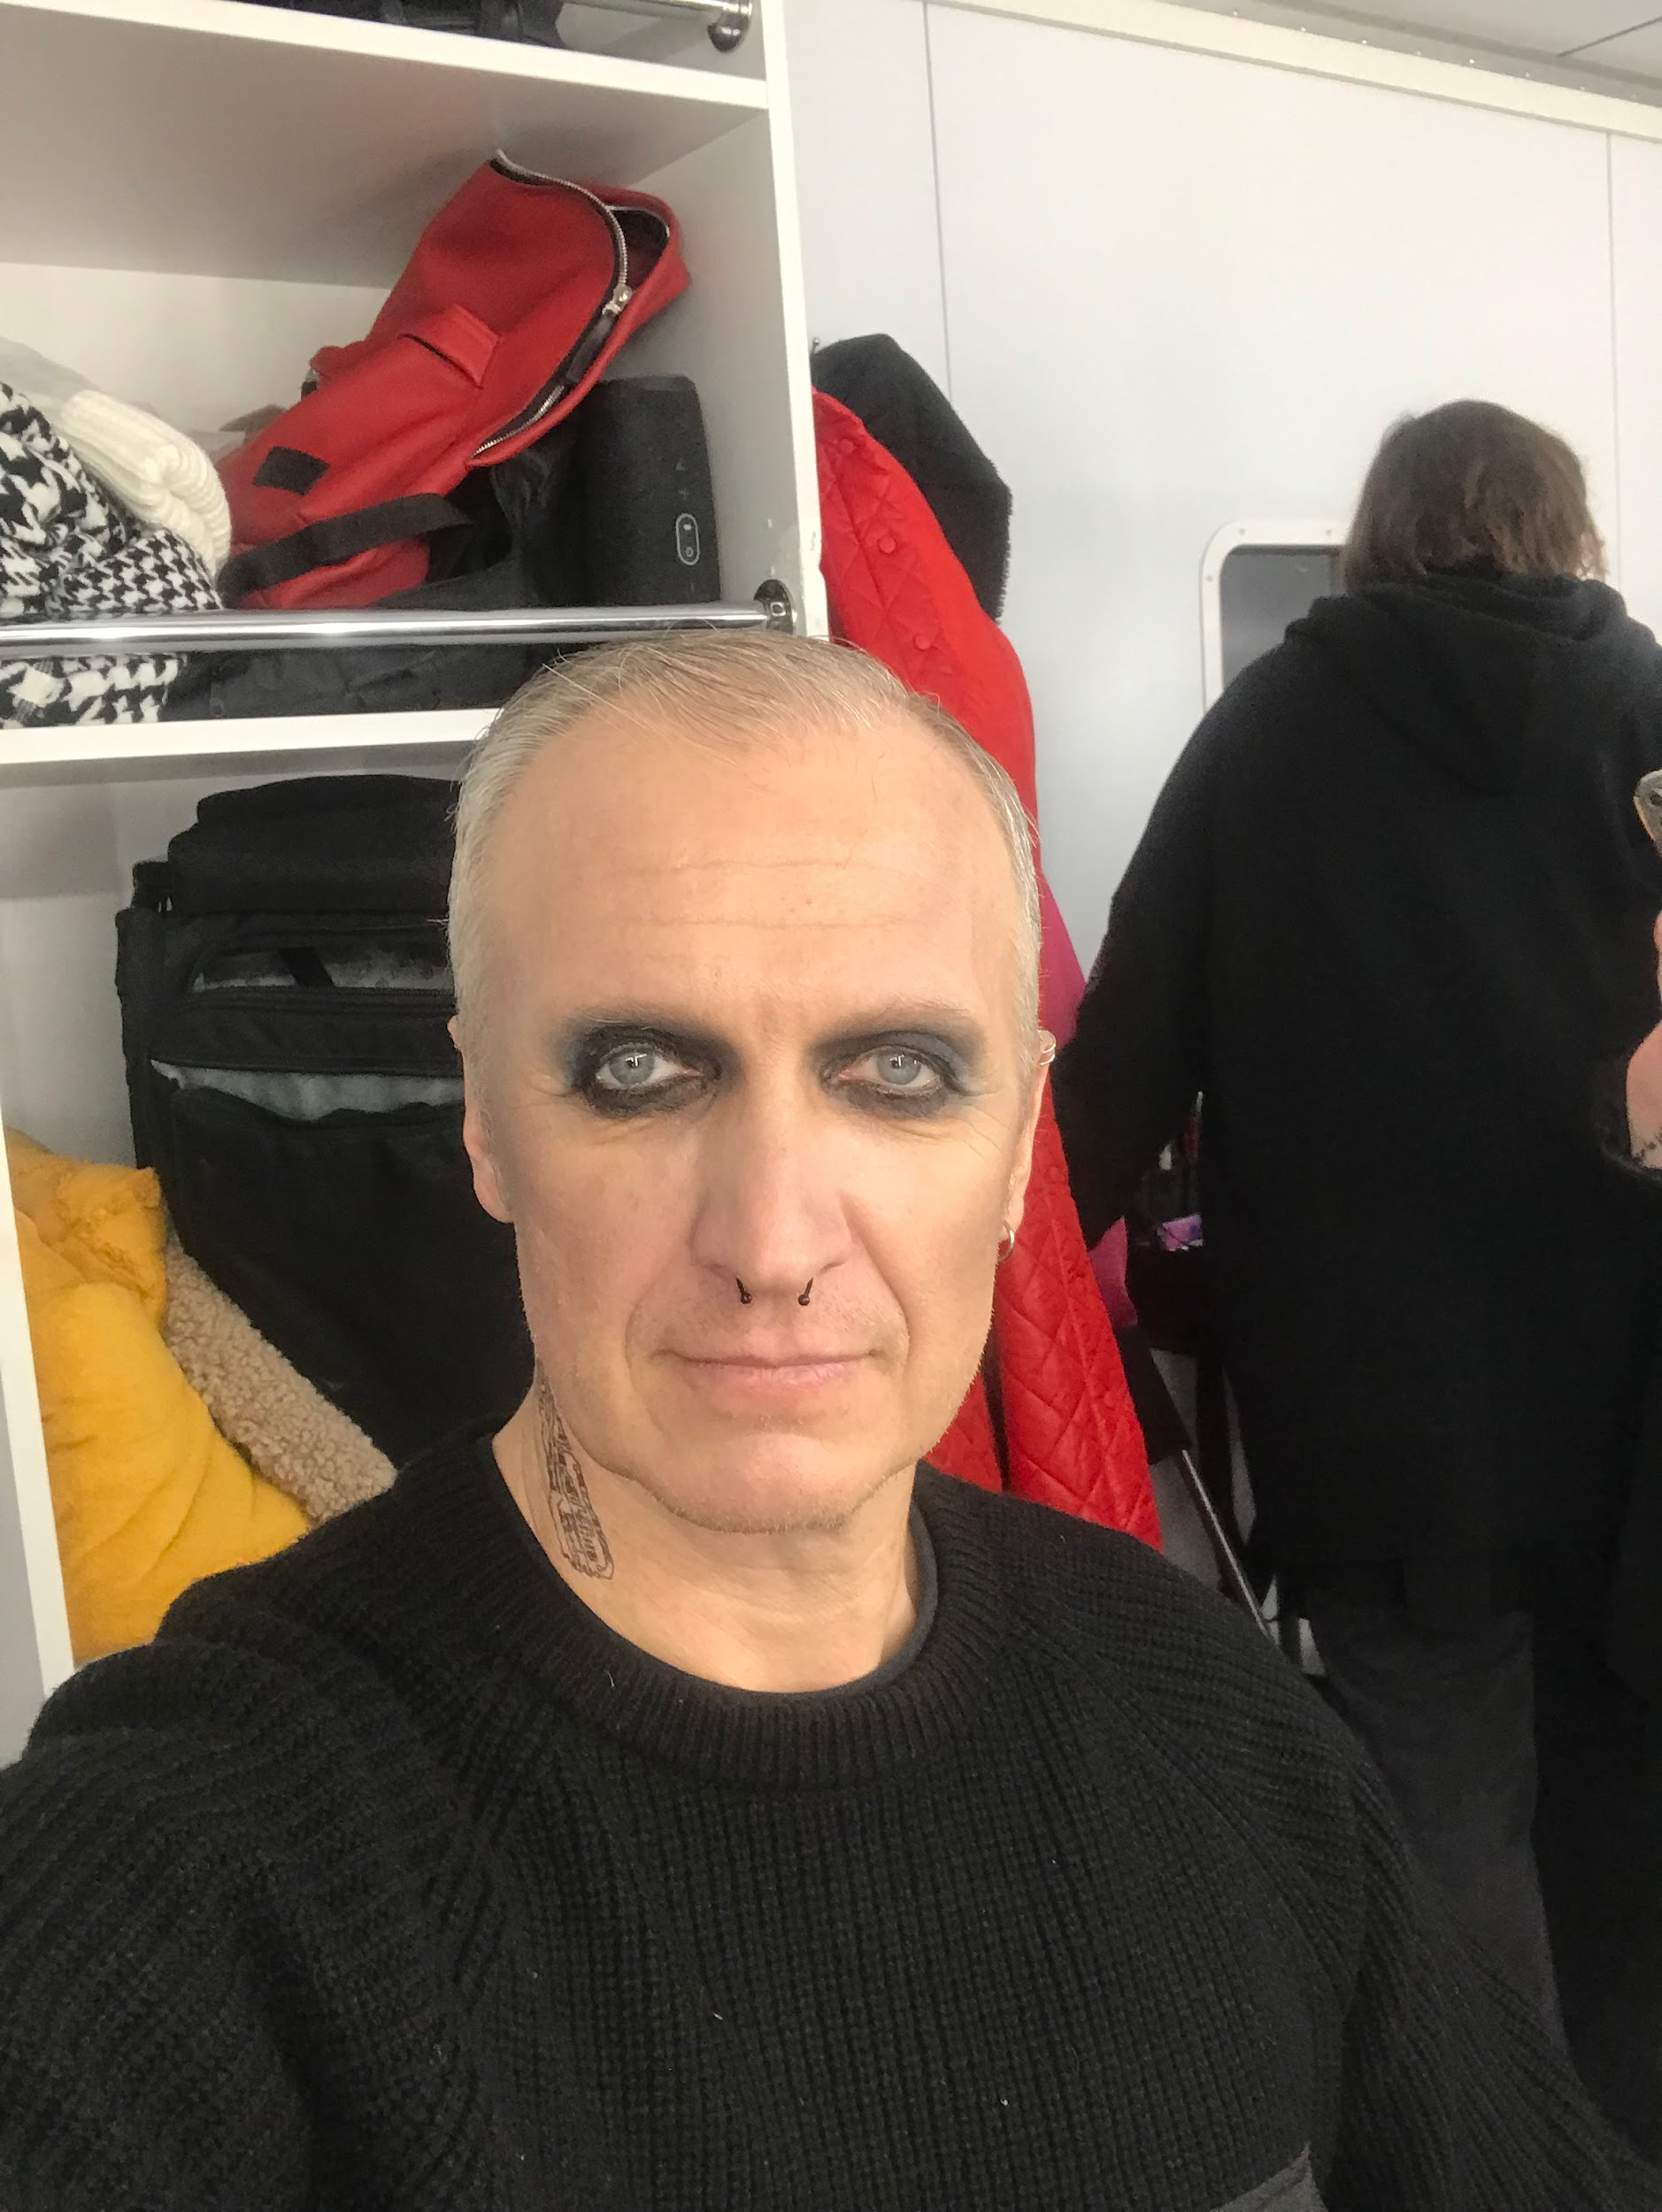
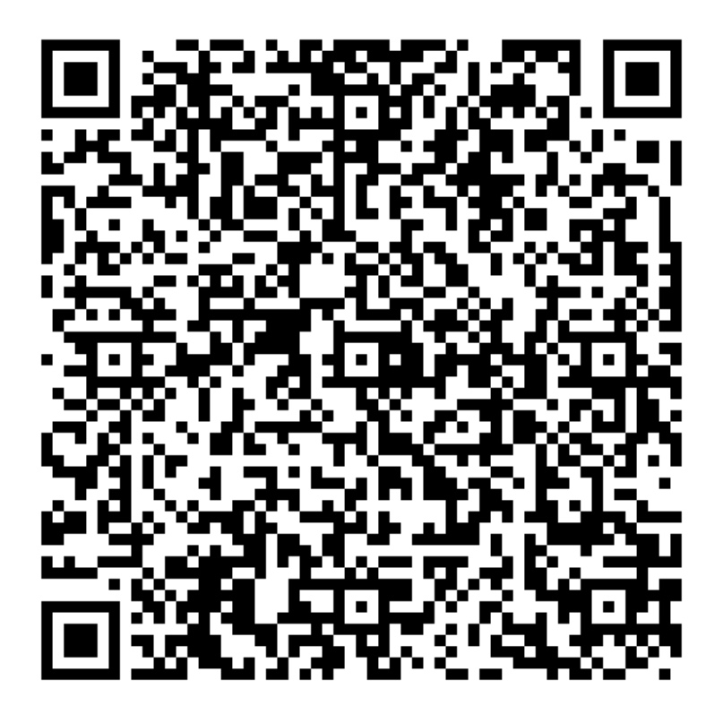
Николай
Скороходов
Tg: @nikspro

